Slide 1

无论春夏秋冬，
风云变幻，
它却总是轻波微澜。
稳态是生命系统的特征，
也是机体存活的条件，
它让每一个细胞分享，
又靠所有细胞共建。

Slide 2
第一节 细胞生活的环境
学习目标
1.掌握内环境的组成和理化性质（重难点）。
2.理解内环境是细胞与外界环境进行物质交换的媒介
（重难点）。
3.尝试建构人体细胞与外界环境的物质交换模型。

Slide 3
复习回顾
最基本的生命系统是？
细胞
所有的生命系统与周围的环境之间都不断进行着 和 的交换。
物质
能量

Slide 4
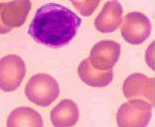
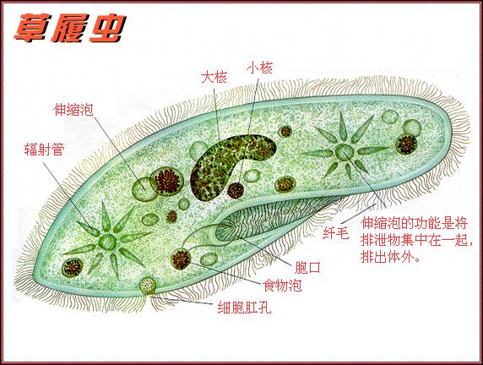
血细胞
血浆中
水环境中
讨论：
上图的两种细胞分别生活在什么样的环境中？
两者的生活环境有何异同？

Slide 5
单细胞生物与多细胞生物体内细胞的比较
项目 | 生存环境 | 与外界环境关系
单细胞生物
多细胞生物绝大多数体细胞
水环境中
直接从水中获得所需要的养料和氧气，并把代谢的废物直接排到水中
？
？

Slide 6
看书思考：
1.何为体液？哪几部分组成？
2.为什么说细胞外液是细胞直接生活的环境？
3.何为内环境？主要由哪几部分组成？各部分之间有何内在联系？

Slide 7
一、体内细胞生活在细胞外液中
1.体液的概念:
人体内含有大量以水为基础的液体，这些液体统称为体液。
细胞内液
（存在于细胞内）
体
液
（占2/3）
血浆
组织液
淋巴等
细胞外液
（存在于细胞外）
（占1/3）

Slide 8
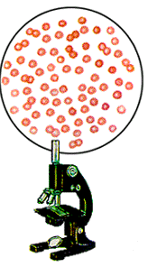
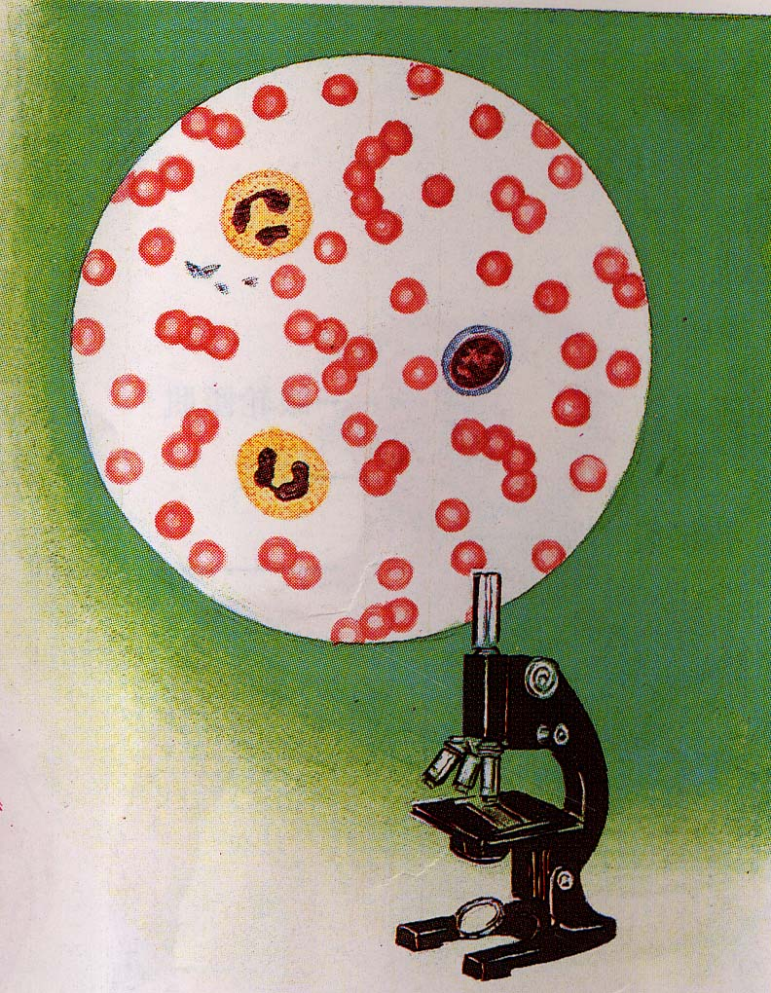
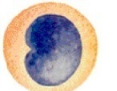

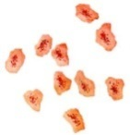
观察血液的成分
红细胞
白细胞
白细胞
血小板
血浆
血小板
血细胞
红细胞
离心后
血浆——血液的液体部分
（血浆是血细胞直接生活的环境）

Slide 9
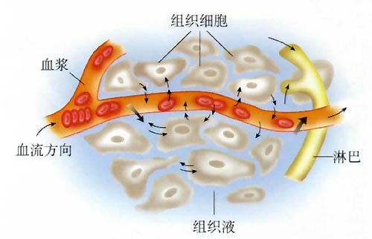
组织液—是血浆渗出到组织细胞间隙中的液体，又叫细胞间隙液。
（组织液是体内绝大多数细胞直接生活的环境）
淋巴—组织液被毛细淋巴管吸收，成为淋巴液，也叫淋巴。
（淋巴是淋巴细胞直接生活的环境）

Slide 10
各类细胞生存的具体环境
细胞名称
生活的环境
组织细胞
组织液
血细胞
血浆
毛细血管壁细胞
毛细淋巴管壁细胞
淋巴

Slide 11
看书思考：
1.何为体液？哪几部分组成？
2.为什么说细胞外液是细胞直接生活的环境？
3.何为内环境？主要由哪几部分组成？各部分之间有何内在联系？

Slide 12
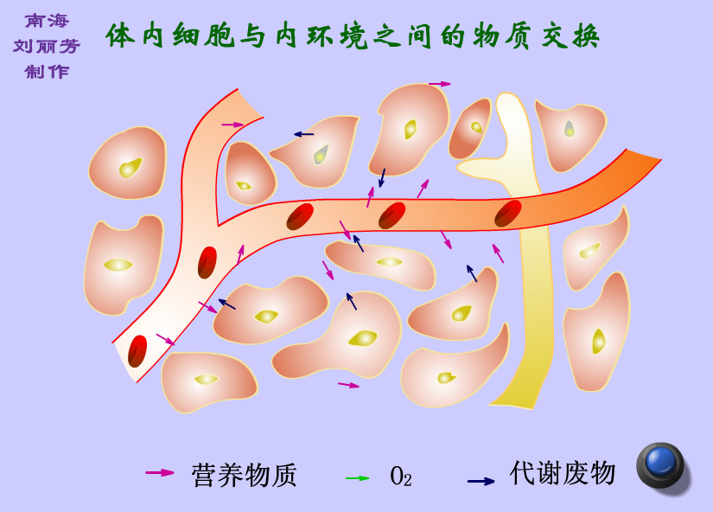

Slide 13
2.人体内环境的概念
人体内环境是指人体内的细胞生存的液体环境,也就是指细胞外液。
双向渗透
O₂和营养物质
细胞
血浆
组织液
CO₂和代谢废物
单向渗透
淋巴循环
淋巴

Slide 14
外 环 境
指人体外的环境。
消化液、尿液属于内环境么？
人的消化道、呼吸道、肺泡与外界相通，属于人体的外环境。
消化液(如唾液)、汗液、尿液与外界直接接触，不属于内环境，也不属于体液。

Slide 15
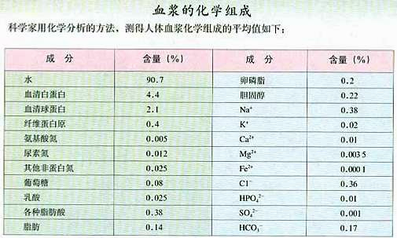
二、细胞外液的成分
资料分析
P₄
讨论：
1.如何将表中物质按化学性质进行归类？
2.除表中所列成分外，血浆中还可能含有哪些物质？

Slide 16
血浆的化学成分
水:在血浆中占90-92%.
有机化合物:
脂质.蛋白质.葡萄糖.乳酸.非蛋白类含氮化合物等.
各种无机离子:Na⁺.K⁺.Cl ⁻的量较多.
气体:以O₂和CO₂最为重要.
调节生命活动的各种激素.
细胞代谢废物:除CO₂外,还有尿素.尿酸等.

Slide 17
血浆：90%以上是水,7--9%是蛋白质,
糖类,无机盐类(约1%),代谢产物等.
组织液,淋巴液：成分与血浆相近,但蛋白质含量很少.
细胞外液本质上是一种盐溶液。

Slide 18
三、细胞外液的理化性质
1.渗透压：
(37℃时，人血浆渗透压为770KPa)
（1）渗透压的概念：
溶液中溶质微粒对水的吸引力
（2）渗透压的大小：
单位体积溶液中溶质微粒越多
溶液浓度越高
对水的吸引力越大
溶液渗透压越高
（3）影响渗透压大小的因素:
主要与无机盐（主要是Na⁺和Cl⁺)有关
其次是蛋白质的含量

Slide 19
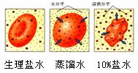
生理盐水的浓度是多少？为什么医院给人输
液时必须使用生理盐水？
哺乳动物生理盐水的浓度是0.9%的
NaCl溶液。这样的溶液提供的渗透压与血浆等细胞外液相同，所以是血浆的等渗溶液。

Slide 20
2. 酸碱度
（ 血浆PH7.35－7.45 ）
正常人的血浆酸碱度在缓冲物质（如 H₂CO₃/NaHCO₃ 、Na₂HPO₄/NaH₂PO₄）的调节下始终维持在7.35－7.45之间。
缓冲对----一般为弱酸、强碱盐

Slide 21
如：剧烈运动时血浆pH的调节：
乳酸＋NaHCO₃ 乳酸钠＋H₂CO₃
由肺将CO₂排出
H₂O＋CO₂
如：碳酸钠进入血液时血浆pH的调节：
Na₂CO₃ ＋ H₂CO₃ NaHCO₃
由肾脏排出

Slide 22
医学专家指出：
如果人体的体液偏酸性，细胞功能就会变弱，人体的新陈代谢就会减慢，废物不易排出，加重肾脏、肝脏的负担。据统计，85%的痛风、高血压、癌症、高脂血症患者，都是酸性体质。因此，人体酸性化是百病之源。

Slide 23
酸性体质的人和碱性体质的人相比较，更易疲劳、记忆力减退、注意力不集中、常常感到腰酸腿疼，可是到医院去检查又什么毛病也没有。如果不注意改善，就会逐步发展成为疾病。专家研究表明，当人的体液酸碱度PH值低于中性7时，就会发生重大疾病，下降到6.9时，就会变成植物人，如果只有6.7-6.8时，人就会死亡。

Slide 24
3.温度
人体37. 0℃左右 。

Slide 25
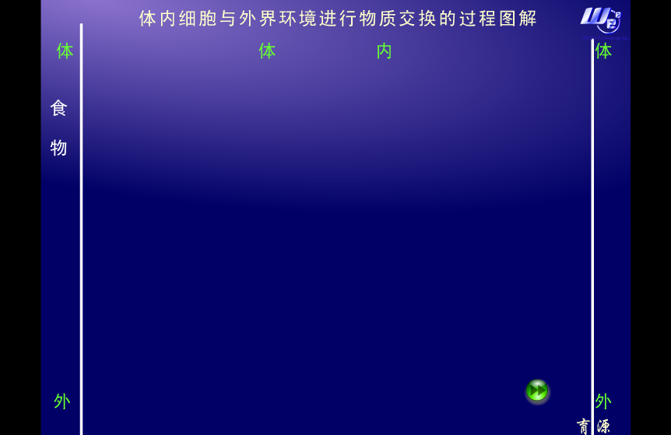
四、内环境是细胞与外界进行物质交换的媒介

Slide 26
与体内细胞进行物质交换直接有关的系统：
消化、呼吸、
泌尿、循环
内环境
外界环境中的物质
食 物
消化系统
体 内 细 胞
血液循环
循 环 系 统
血浆
组 织 液
O2
呼吸系统
淋巴
CO2
淋巴循环
皮肤、泌尿系统
尿素等

Slide 27
练一练
C
1.下列有关人体细胞外液的叙述中，不正确的是（ ）
A.人体内的细胞外液构成人体的内环境
B.人体内的细胞外液主要包括血浆、组织液、淋巴
C.人体内的所有液体统称细胞外液
D.人体内细胞通过细胞外液与环境交换物质
A
2.内环境中不含 （ ）
A.血红蛋白 B.尿素
C.葡萄糖 D.二氧化碳
D
3.血浆中的水来自 （ ）
A.组织液 B.血浆、消化道
C.淋巴、组织液 D.消化道、组织液、淋巴

Slide 28
4.下列不是内环境的是：( )
A 血浆; B 血液； C 组织液 ; D 淋巴
5.请用简式正确描述血浆、组织液、淋巴三者的关系
B
血浆
组织液
淋巴

Slide 29
6.人体占体液总量比例最多的是( )
A.细胞内液 B.细胞外液
C.血浆 D.组织液
A
7.人体组织液中的氧气要进入组织细胞中参与氧化分解有机物,需要通过的磷脂分子层( )
A.2层 B.3层
C.4层 D.6层
D
8.血细胞﹑肌细胞和淋巴细胞所处的内环境分别是( )
A.血浆﹑体液﹑体液 B.血液﹑体液﹑淋巴
C.血浆﹑组织液﹑淋巴 D.血液﹑细胞外液﹑体液
C

Slide 30
9.一个人出现组织水肿，其原因可能是( )
A.血浆中尿素过多
B.皮下脂肪组织积存过多
C.血糖含量过少
D.血浆蛋白含量减少
D
10.直接参与体内细胞与外界环境之间气体交换的系统是( )
A.循环系统和消化系统
B.消化系统和呼吸系统
C.循环系统和呼吸系统
D.呼吸系统和泌尿系统
C

Slide 31
C
11.下列各项中，能看作是进入内环境的是( )
A 精子进入输卵管与卵受精
B 牛奶喝进胃中
C 注射胰岛素
D 血液中的氧进入组织细胞中
12.人体内环境中，与组织液成分最接近的液体是：( )
A 血液 B 血清 C 淋巴 D 原尿
C

Slide 32
13.人体发生花粉等过敏反应时，引起毛细血管壁的通透性增加，血浆蛋白渗出，会造成局部( )
A 血浆量增加
B 组织液增加
C 组织液减少
D 淋巴减少
B
组织液的浓度就会增加，渗透压提高，水渗出增多，导致组织液有所增加。

Slide 33
体
体
消
化
系
统
残渣
循
环
系
统
淋巴
食物
营养
物质
1
6
8
O₂
营养物质
组织
液
细
胞
血浆
3
代谢终产物CO₂
9
呼
吸
系
统
O₂
气体
7
2
CO2少量水
泌尿系统
10
4
尿液
其他代谢终产物
11
皮 肤
汗液
5
外
外

